Slide 1
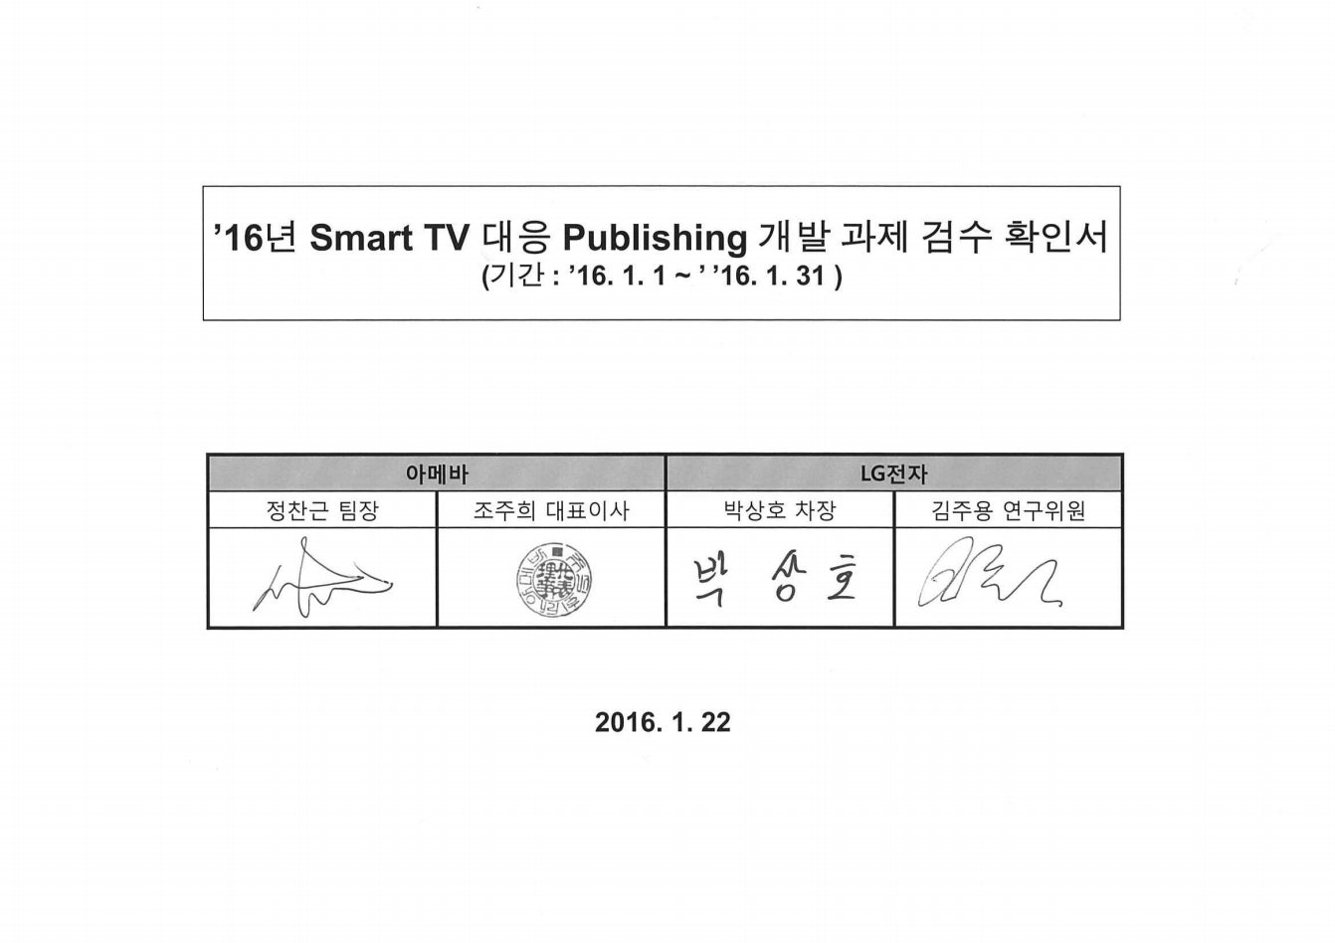

Slide 2
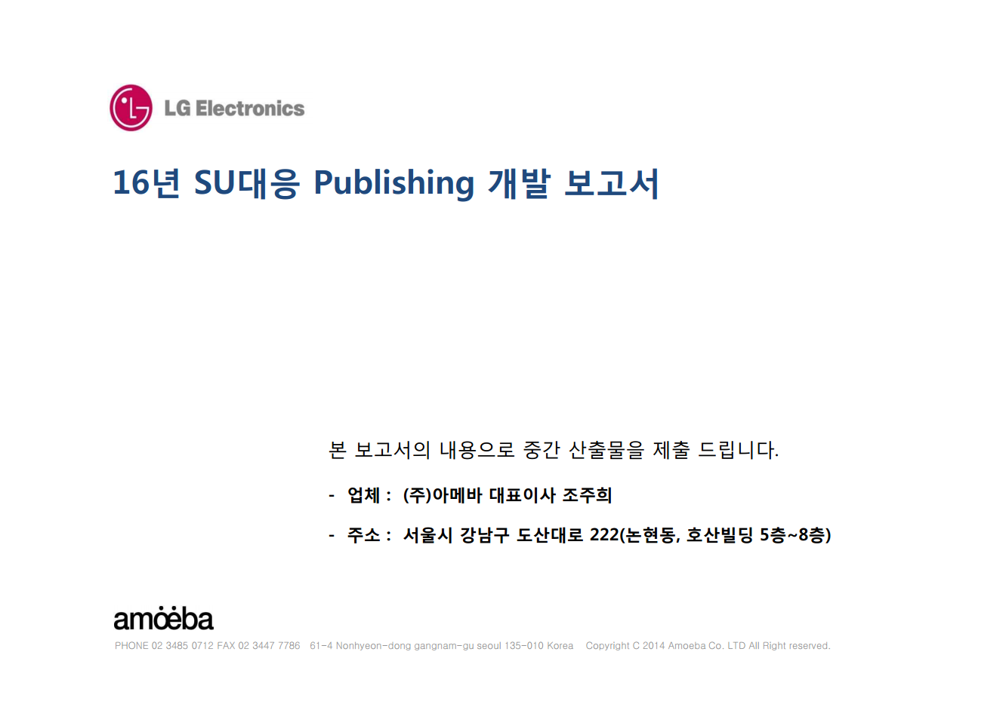

Slide 3
1.Project 개요(목차)
1. Project 개요
Notes:
3

Slide 4

1. Project 개요
LG Store WebOs 1.0
[css] 이슈없음
LG Store WebOs 2.0
[css] 이슈없음
LG Store WebOs 3.0
[html, css] UX/UI 변경
LG Simple Store
[html, css] 이슈없음

Slide 5
2.1 LG Store WebOs 1.0
2.1.1 UX/UI 변경
Notes:
5

Slide 6
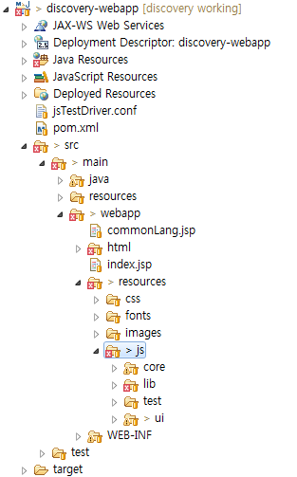
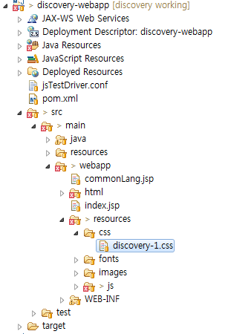
2. LG Store
LG Store WebOs 1.0 Publishing 구조
Folder : js
Js files
File : discovery-1.css
Css files
LG Store WebOs 1.0

Slide 7
2. LG Store
2.1.1 UX/UI 변경
이슈없음
LG Store WebOs 1.0

Slide 8
2.2 LG Store WebOs 2.0
2.2.1 UX/UI 변경
Notes:
8

Slide 9
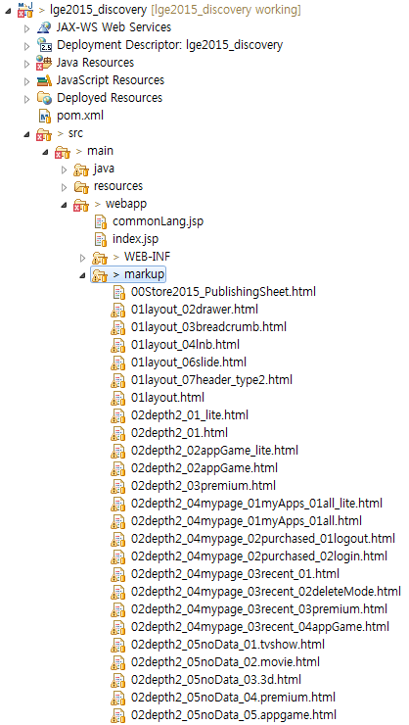
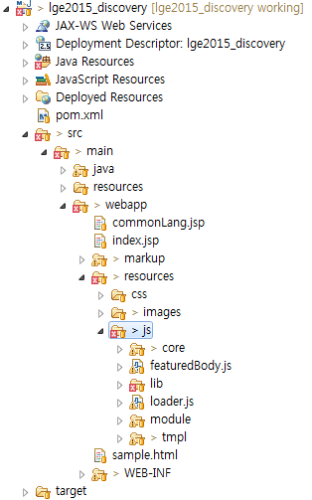
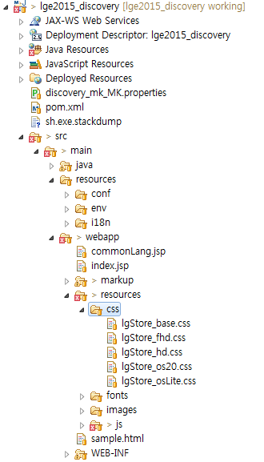
2. LG Store
2015 LG STORE WebOs 2.0 Publishing 구조
[html & css & js]
Folder : js
Js files
Folder : css
Css files
Derectory : markup
Html files
LG Store WebOs 2.0

Slide 10
2. LG Store
2.2.1 이슈없음
이슈없음
LG Store WebOs 2.0

Slide 11
2.3 LG Store WebOs 3.0
2.3.1 UX/UI 변경
Notes:
11

Slide 12
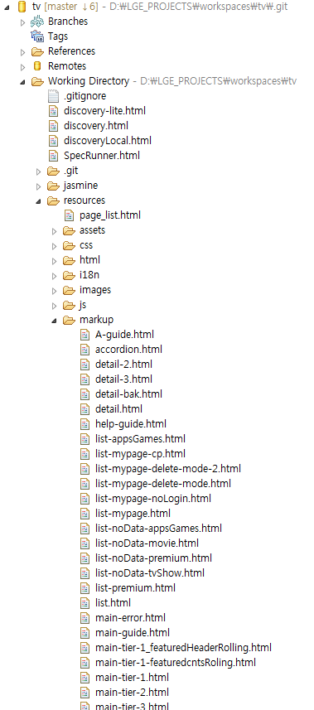
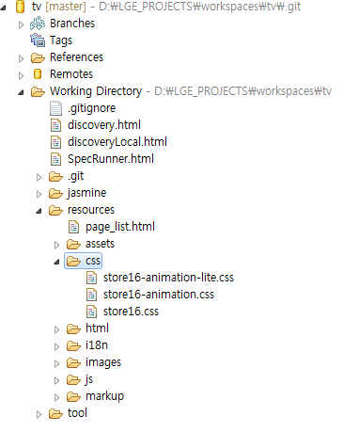
2. LG Store
LG Store WebOs 3.0 Publishing 구조
Folder : css
Css Files
Folder : markup
Html, JS(for Markup) Files
LG Store WebOs 3.0

Slide 13
3. LG Store
2.3.1 UX/UI 변경
main 광고컨텐츠 theme-banner만 나올경우 위치 고정시키기 위해 column-ban에 class="single-theme-banner"추가
main AD banner 남은시간 폰트관련 "Museo Sans 700", "Moon Museo Sans Bold" 스타일 적용
AD PLAYER info-time focus관련 style 추가
main app column영역 1줄에서 2줄로 보이게 수정
main AD banner 남은시간 폰트관련 "Moon Museo Sans Bold", "LG Display-Regular" 스타일 적용
main AD banner 남은시간 폰트관련 "Moon Museo Sans Bold" 스타일 적용
main AD banner column영역 컨텐츠 갯수에 따라 높이값 유동적으로 변할수있게 auto 처리
AD player 우측 상단 time과 닫기버튼 RTL일때 위치 반전 (원복)
AD player 우측 상단 time과 닫기버튼 RTL일때 위치 반전
drawer 메뉴 선택시 selected 클래스 추가와 이미지 변경 & TV 다시보기 아이콘 변경
동영상 재생 Feedback 버튼 투명도 적용
LG Store WebOs 3.0

Slide 14
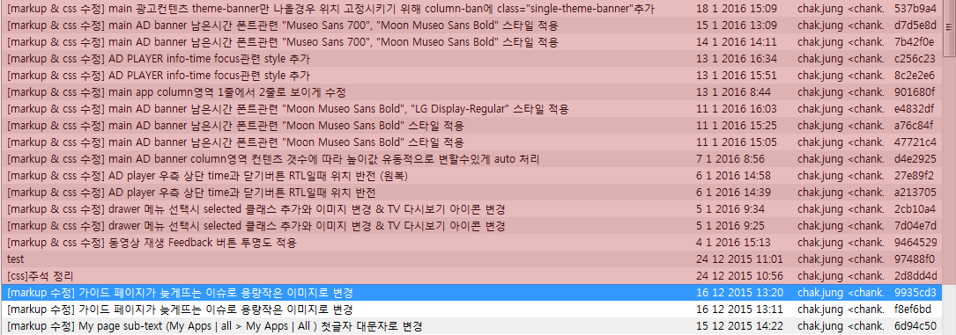
4. LG Store
2.3.1 UX/UI 변경
Git Commet 기록
LG Store WebOs 3.0

Slide 15
LG Simple Store
- UX/UI 변경
Notes:
15

Slide 16
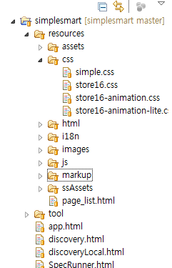
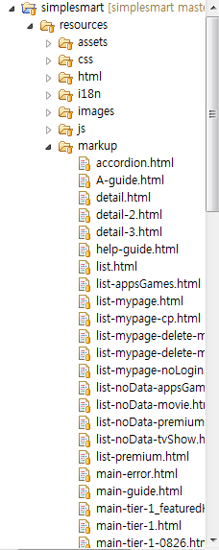
2. LG Simple Store
LG Simple Store Publishing 구조
Folder : css
Css Files
Folder : markup
Html(Markup) Files
LG Simple Store

Slide 17
4. LG Simple Store
UX/UI 변경
이슈없음
LG Simple Store

Slide 18
3.1 Membership (account/billing)
3.1.1 WebOs 3.0 이슈 처리 및 개발 기능 지원
Notes:
18

Slide 19
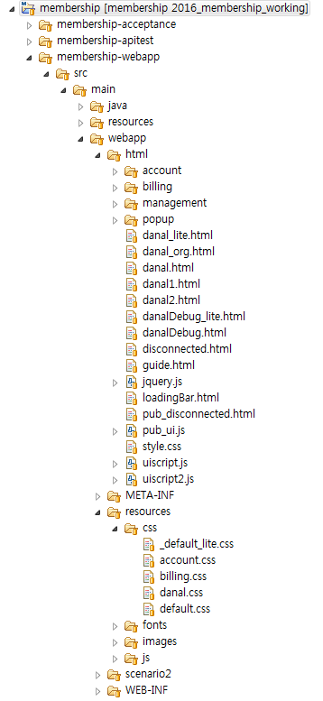
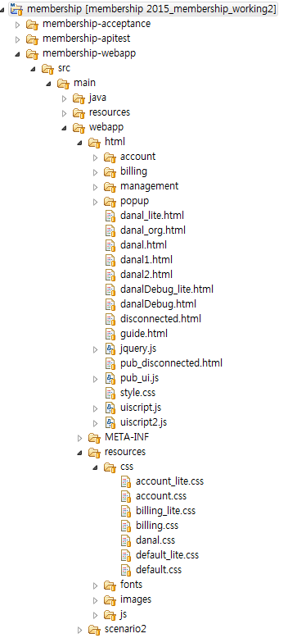
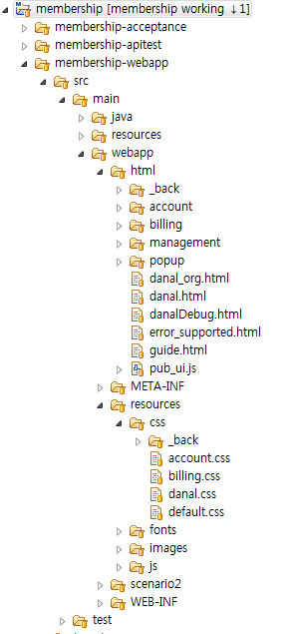
3. Membership
(Account/Billing)
Membership (Account/Billing) 구조
[html & css]
[Account/Billing WebOs 3.0]
[Account/Billing WebOs 2.0]
[Account/Billing WebOs 1.0]
Folder : html
html files
Folder : html
html files
Folder : html
html files
Folder : css
Css files
Folder : css
Css files
Folder : css
Css files
Folder : js
Js files
LG Membership

Slide 20
3. Membership
(account/billing)
3.1. 이슈처리 및 개발 지원
[html&CSS] 카드등록 page save 버튼 spinner 이미지와 글자 겹침 문제 해결
LG Membership

Slide 21
l Amoeba Design Web Service Development Team
l TEL: 02 3485 0712 FAX: 02 3447 7786
l Copyright © 2015 amoeba design. All right reserved.
본 문서는 용도외의 활용 및 공유를 전면 금합니다.
Notes:
21
21
21

